Slide 1
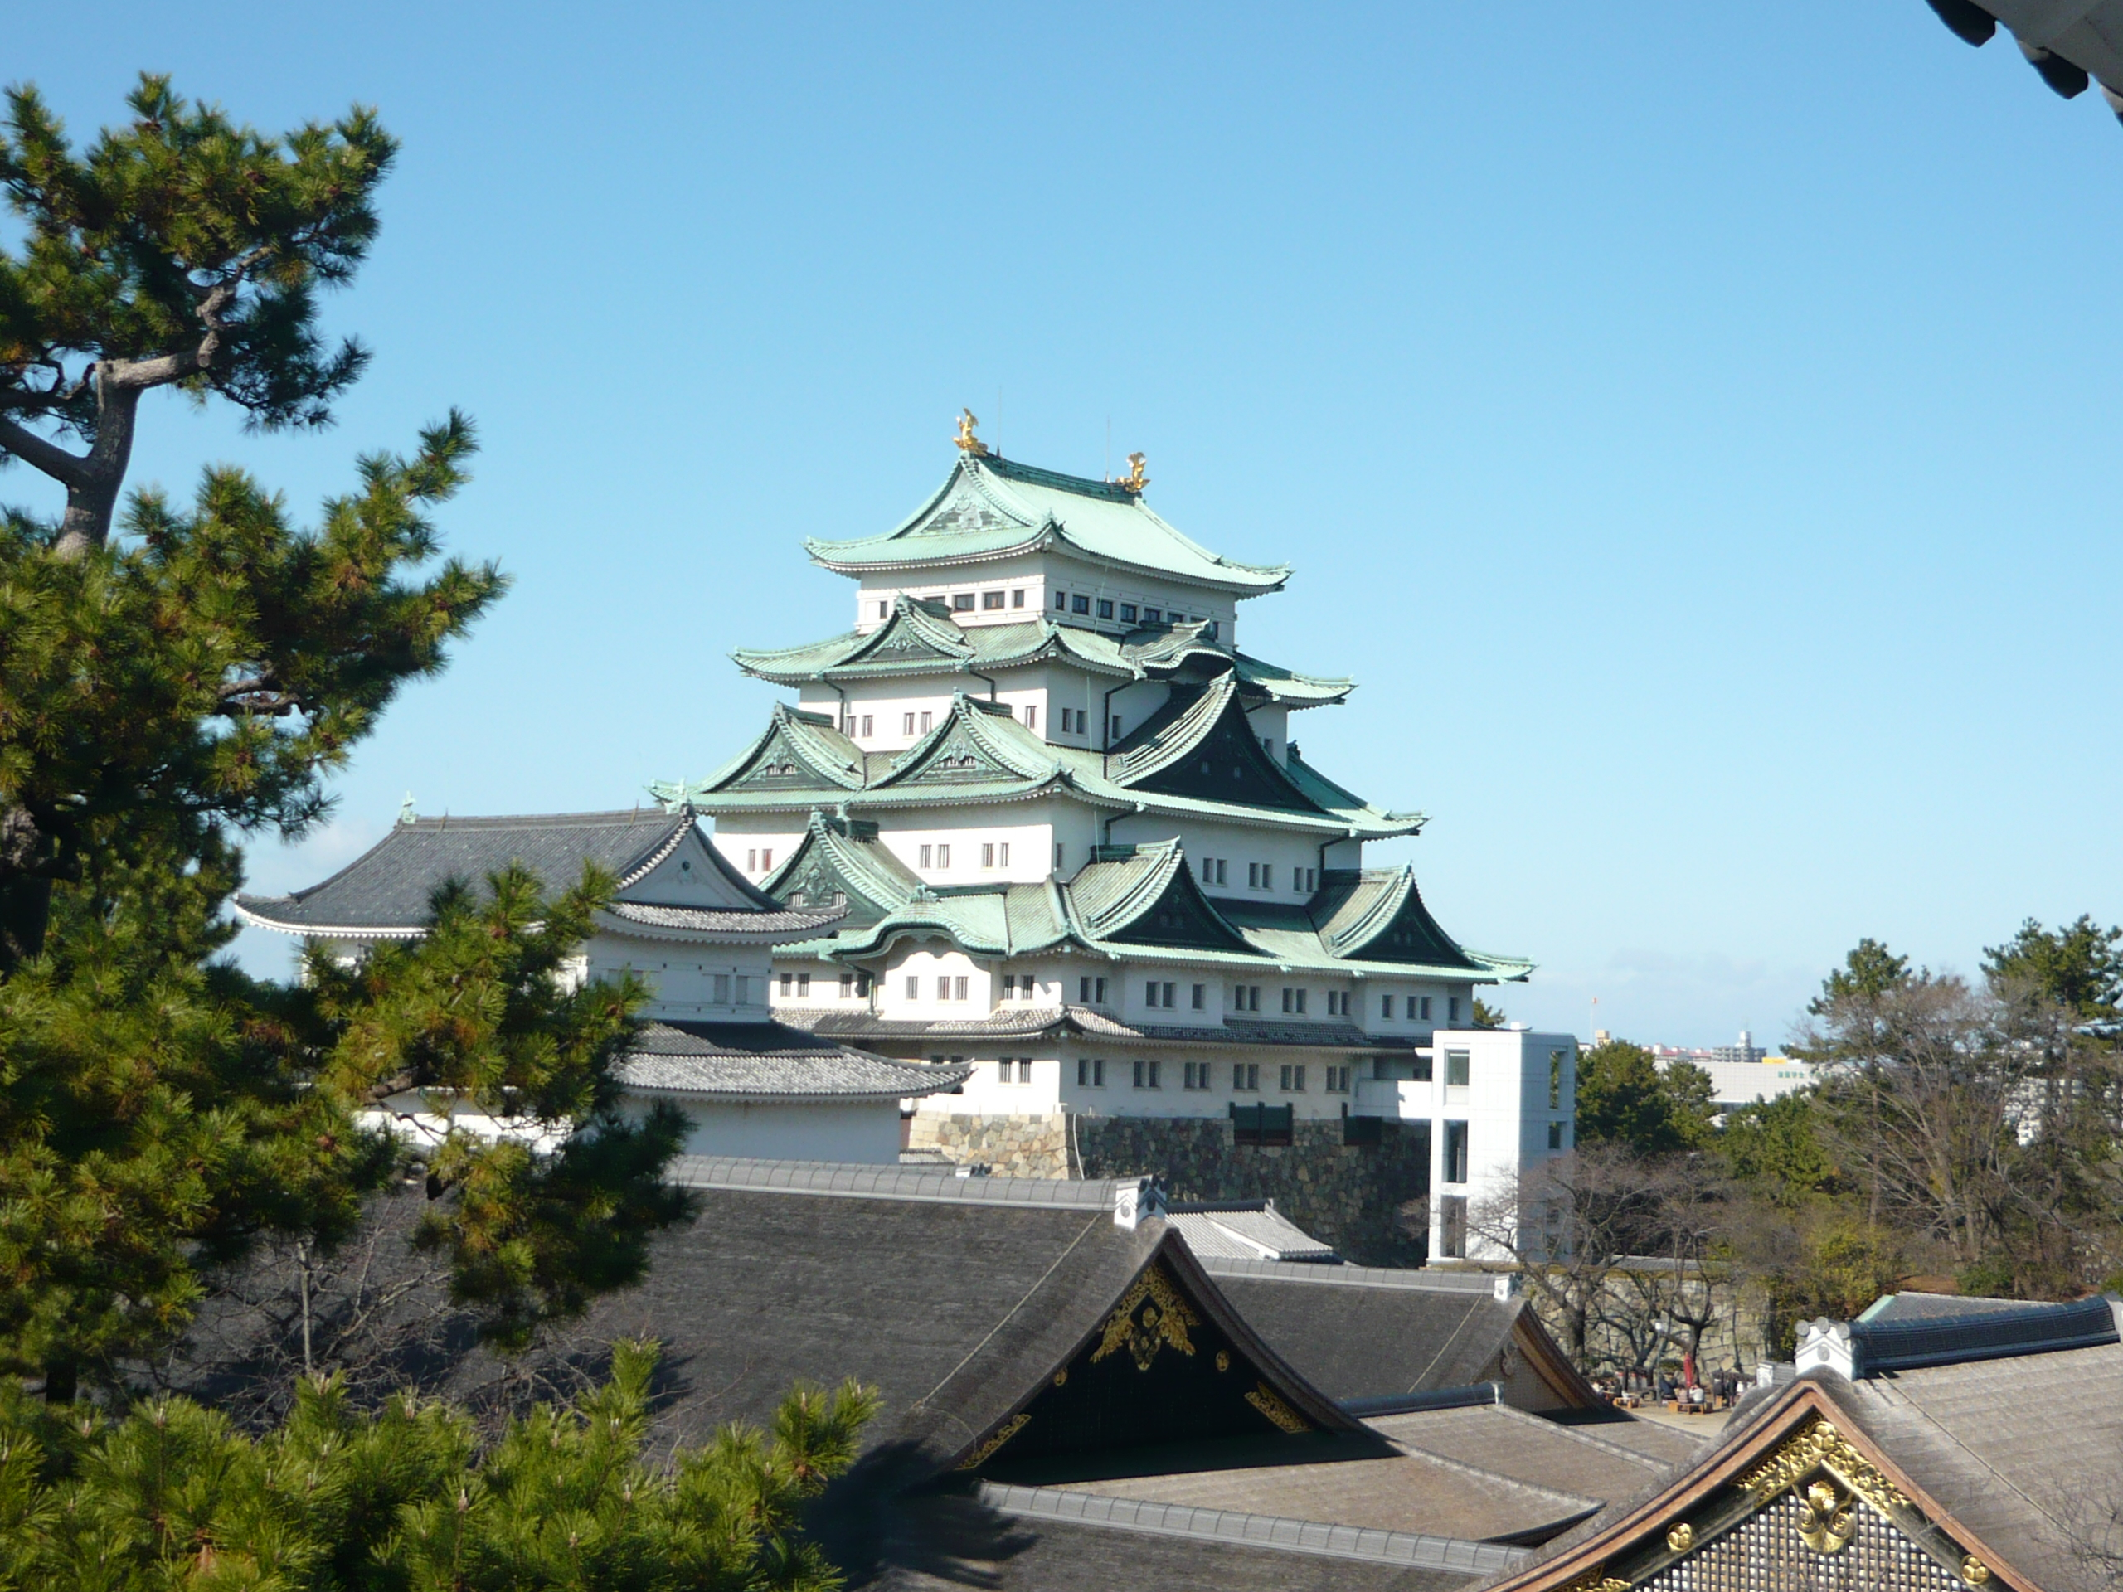
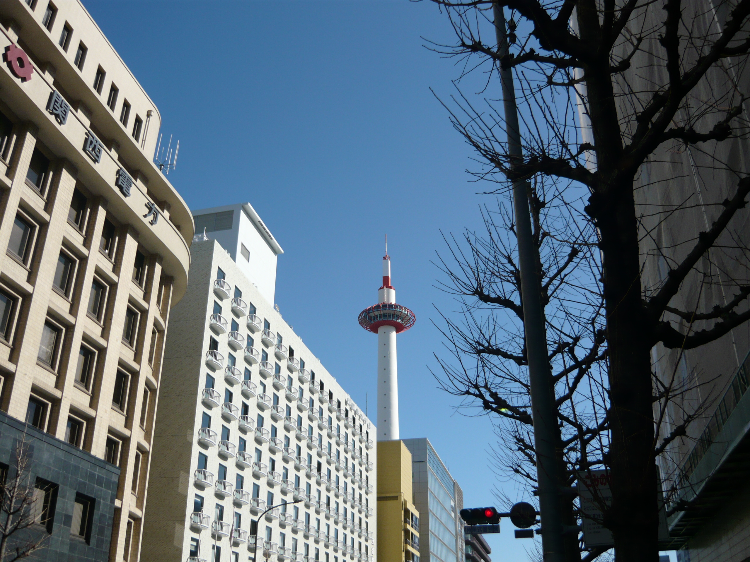
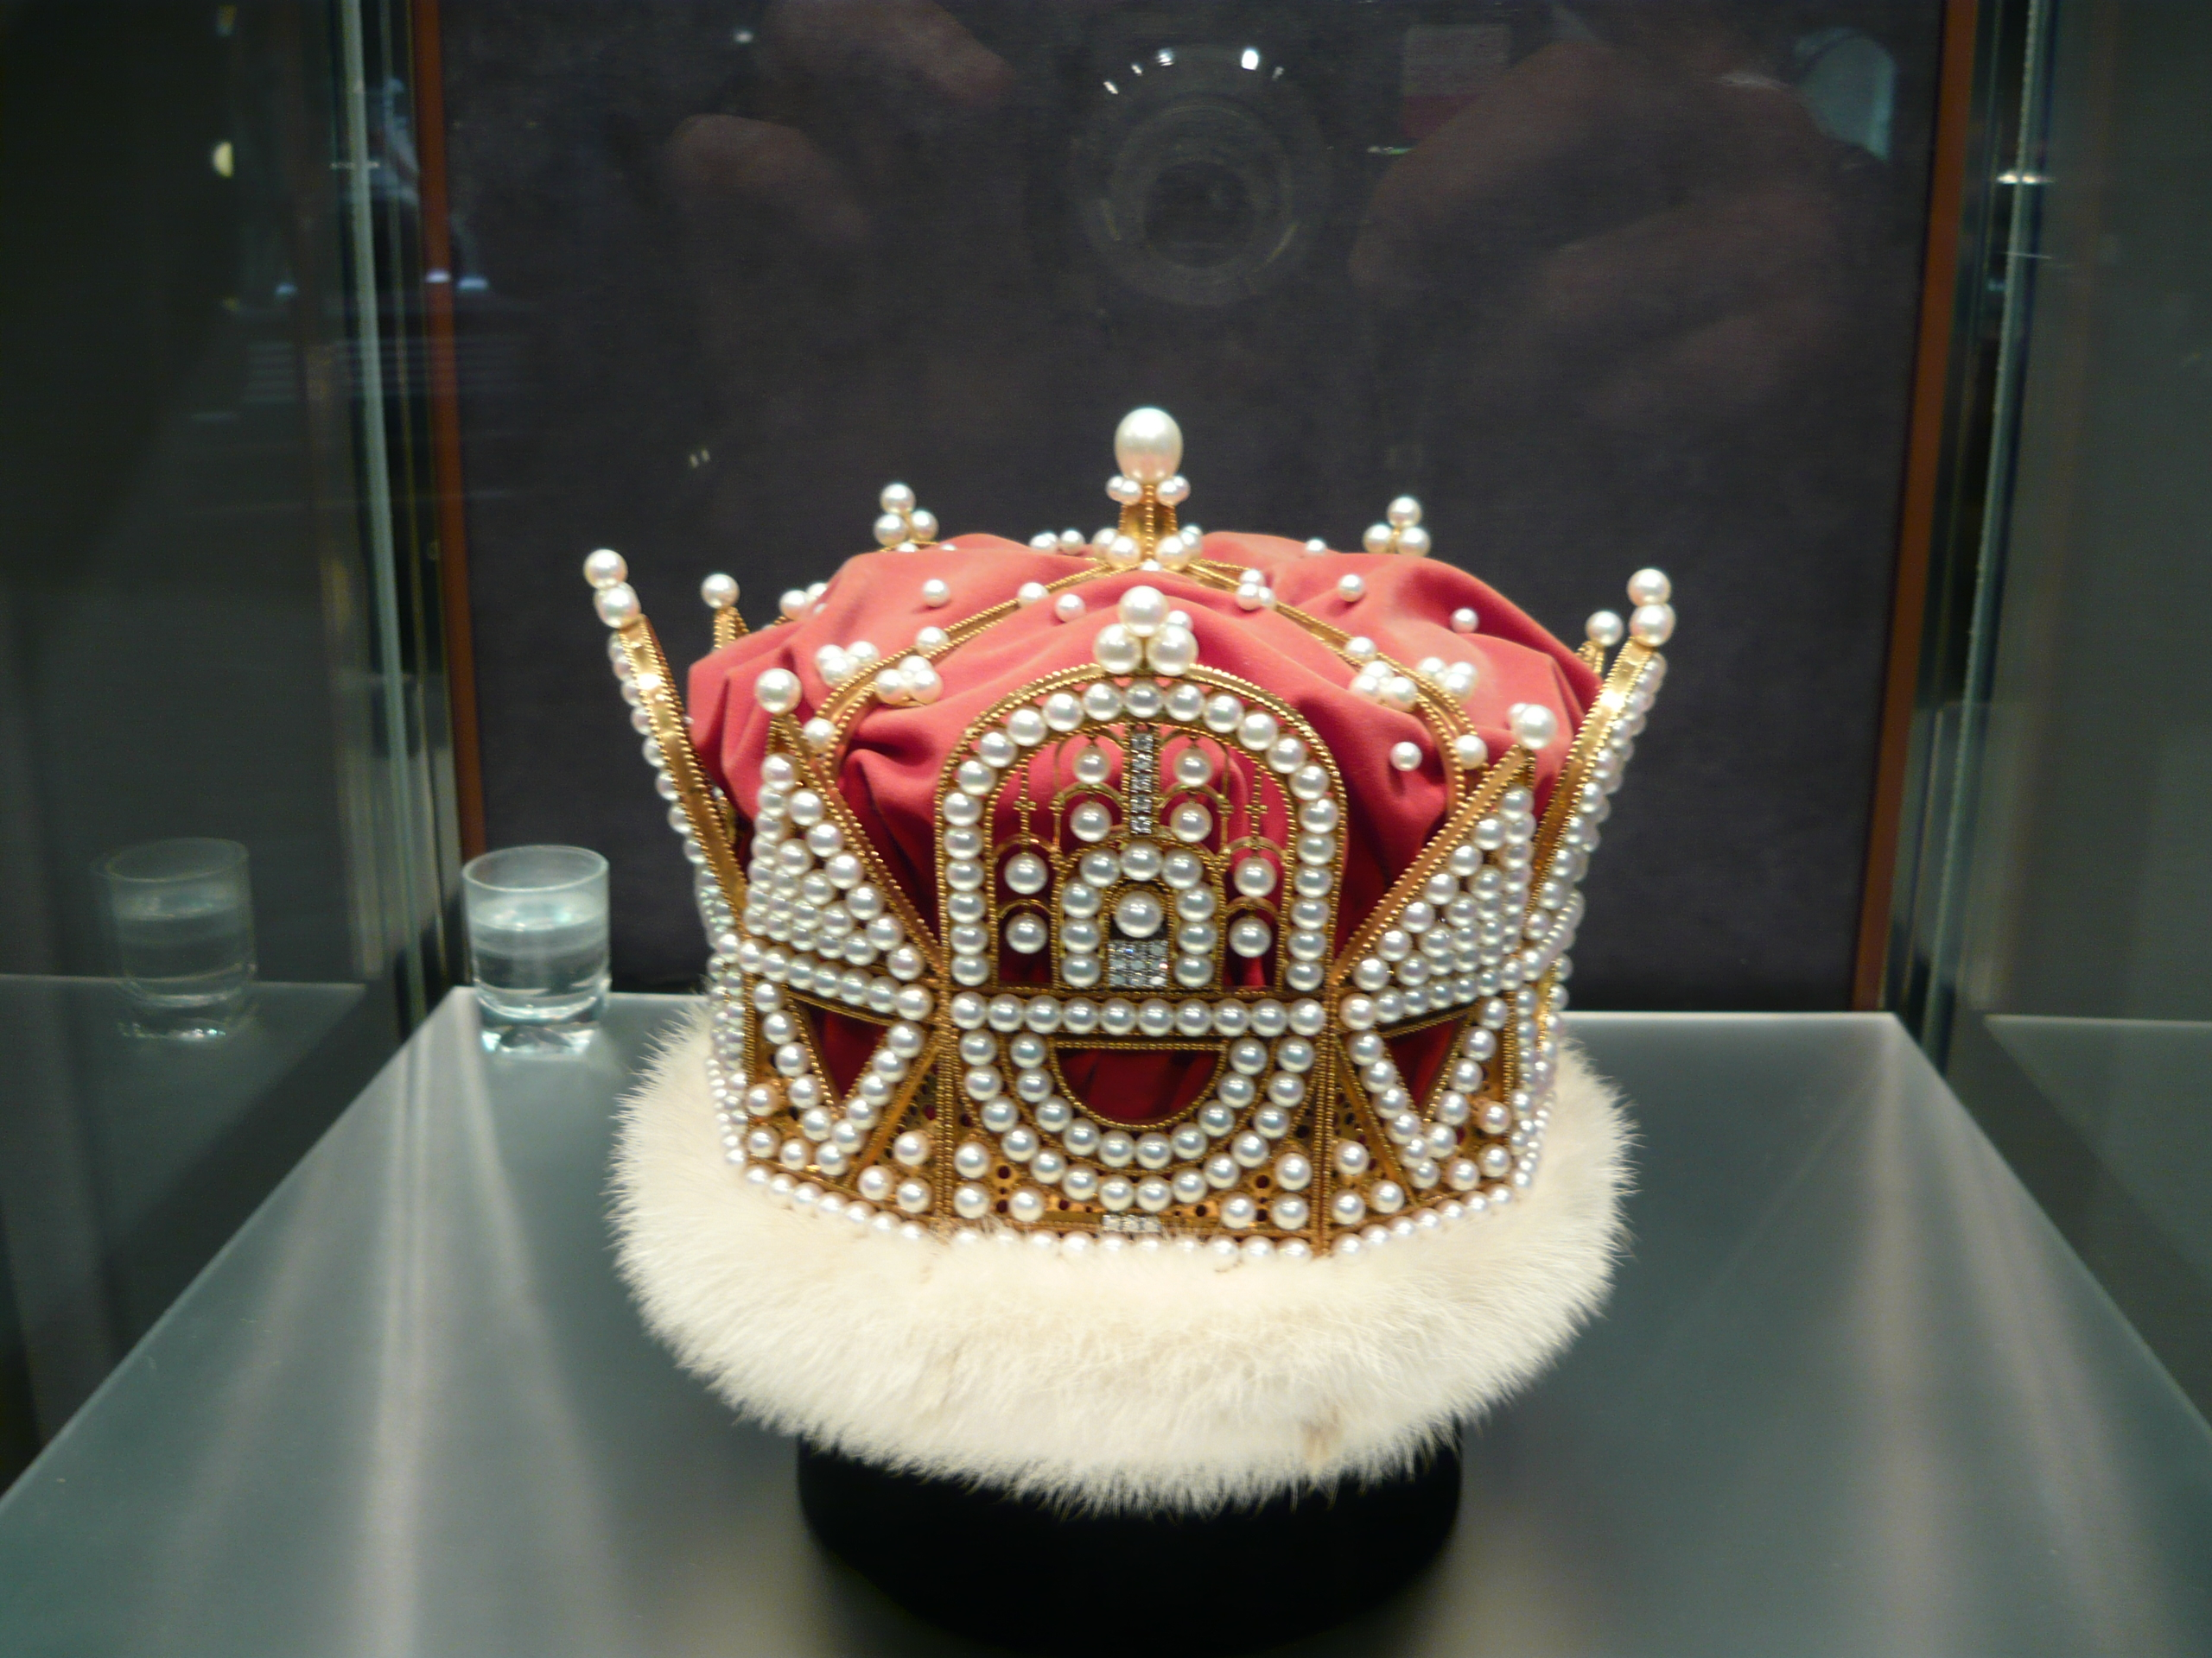
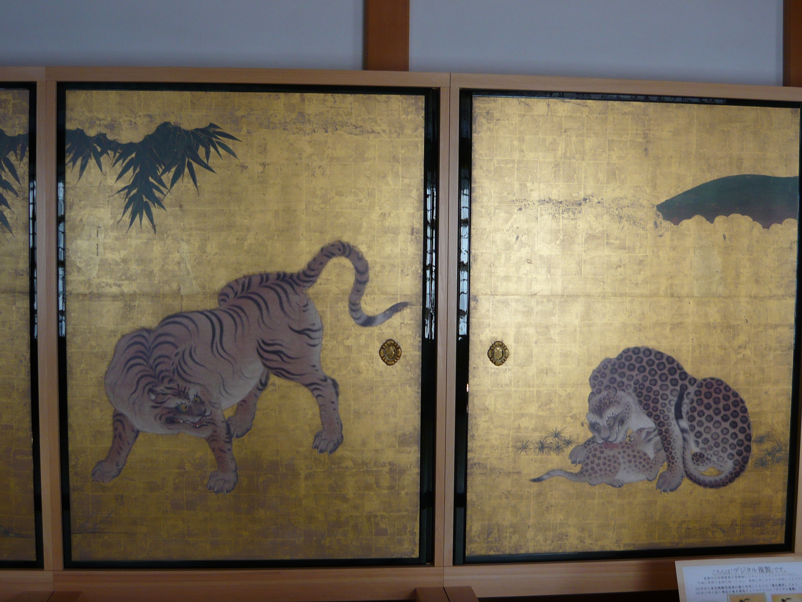
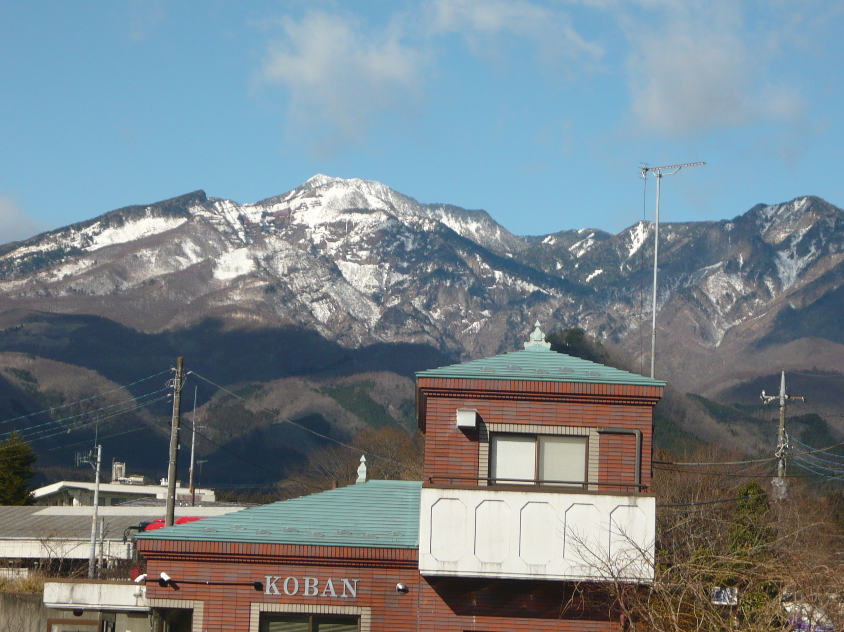
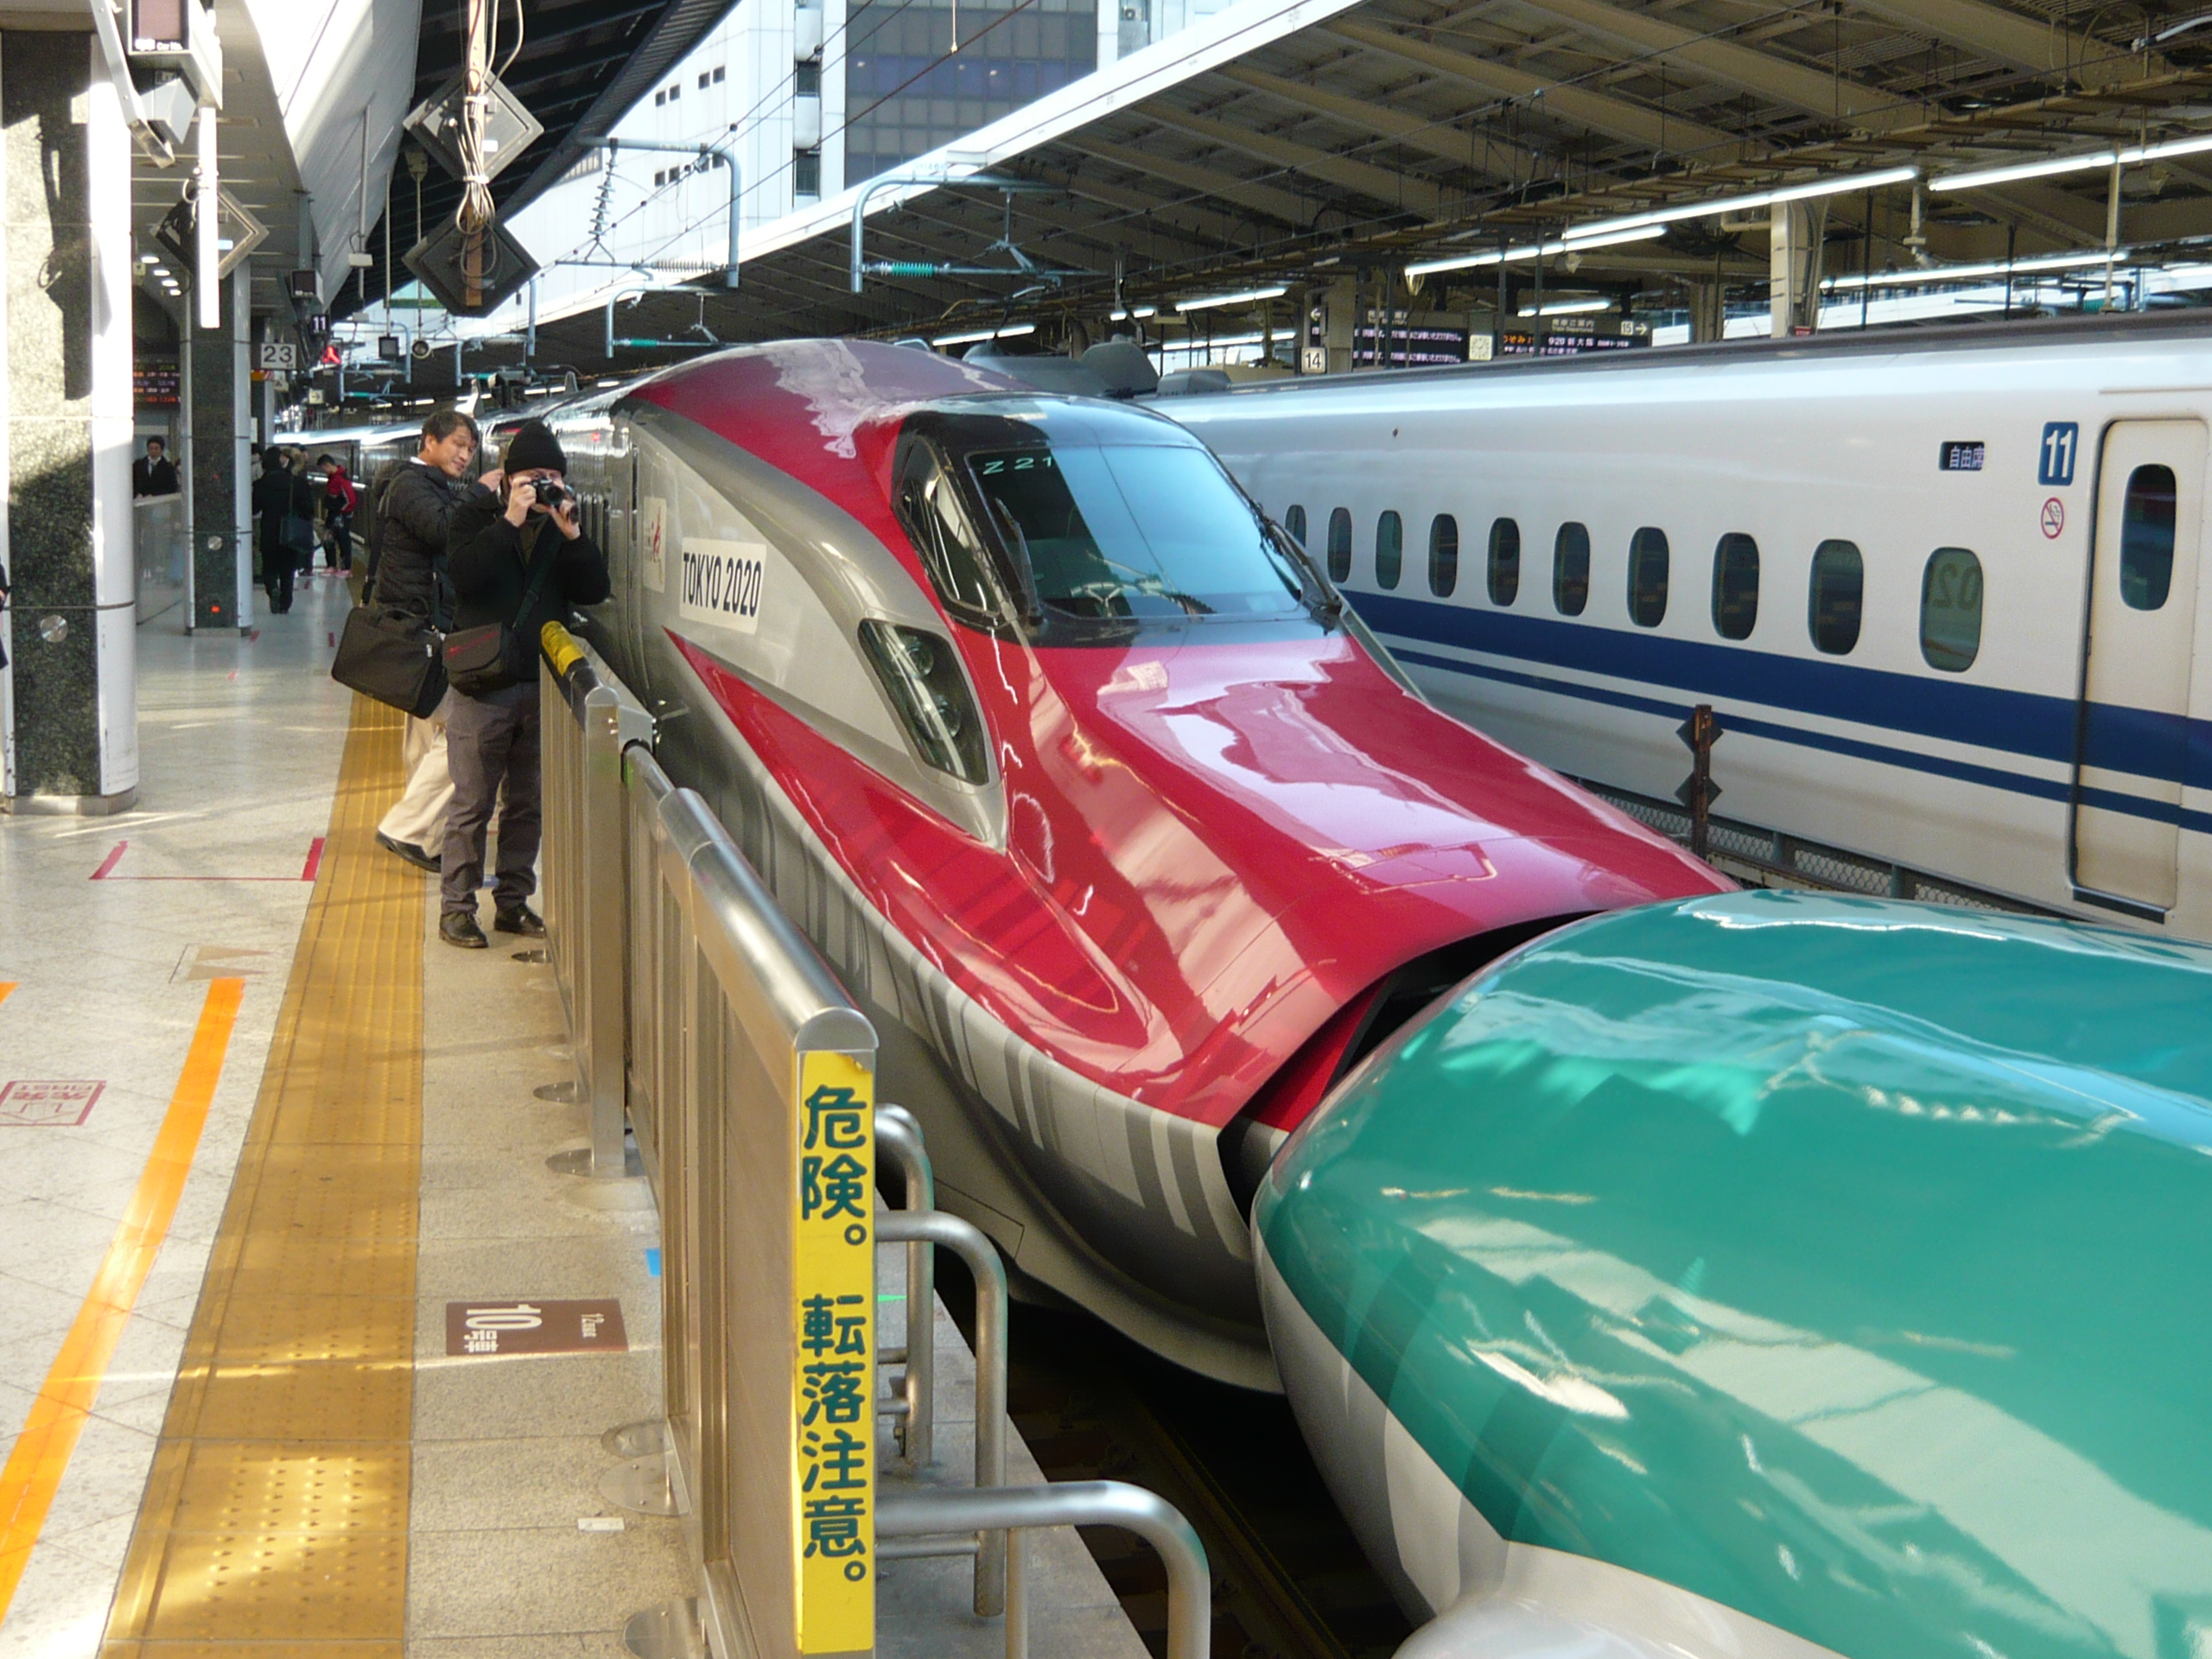
被害
3
1
2
4
5
6
鮮やか
7
8
9
鐘
11
支払う
地震
落語
10
静寂
12
加害
輝く
18
14
15
16
17
吉報
13
加害
触れる
24
被害
静寂
22
23
19
20
21
落語
鐘
25
28
29
30
26
27
寂しい
輝く
支払う
触れる
吉報
34
35
36
31
32
33
地震
鮮やか
寂しい

